Slide 1
Kartografska pismenost
ŠS za geografijo SR
Dr. Anton Polšak
Avgust 2019

Slide 2
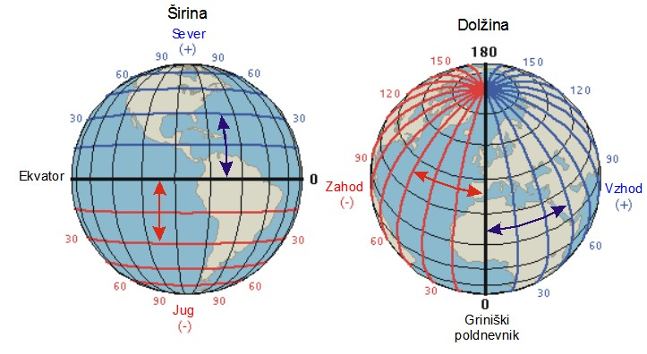
Ali je še pomembno?

Slide 3
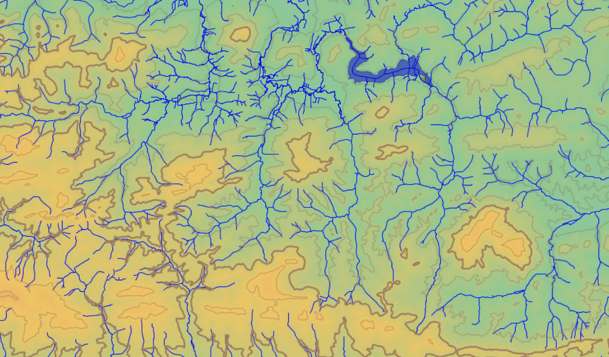
Standardi znanja ob koncu tretjega VIO:
Zemljevidi in orientacija ter njuna uporaba
Učenec/učenka:
prebere različne tematske in splošne zemljevida v tiskani in digitalni obliki,
nariše oziroma izdela različne vrste preprostejših zemljevidov z uporabo dogovorjenih topografskih znakov,
se orientira na različnih zemljevidih (po stopinjski mreži in pri lociranju in iskanju različnih pokrajin, mest, rek ipd.),
se orientira v naravi in pri tem uporabi več ustreznih pripomočkov (zemljevid, kompas in veščine orientiranja z drugimi naravni znaki),
z zemljevidi načrtuje pohod, izlet in šolsko ekskurzijo.

Slide 4
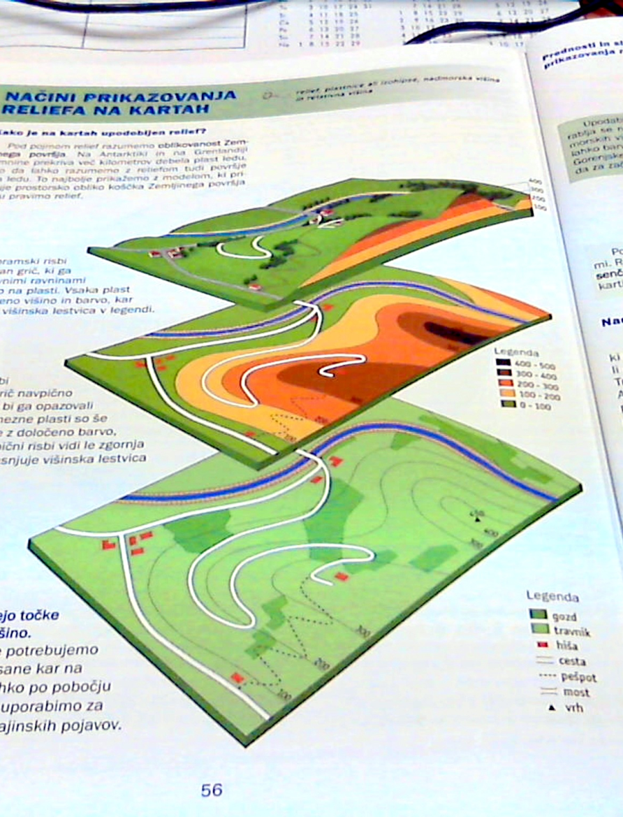
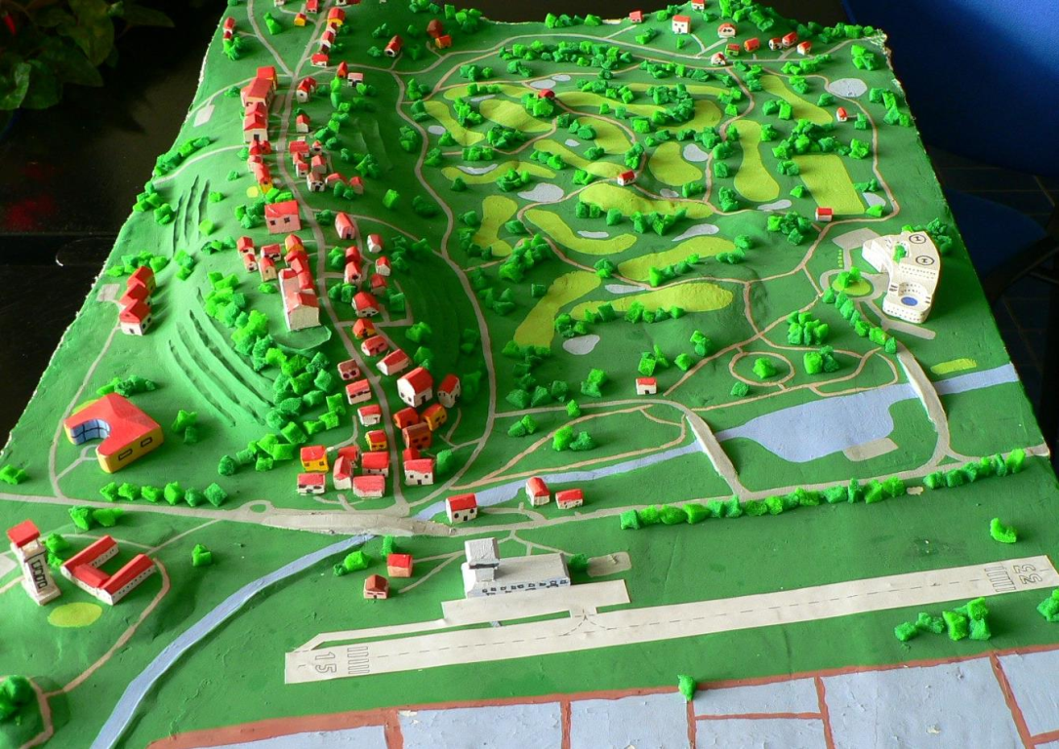
Predstavljanje zemeljske podobe
Ustvarjanje prostorske predstave (iz 3D v 2 D)

Slide 5
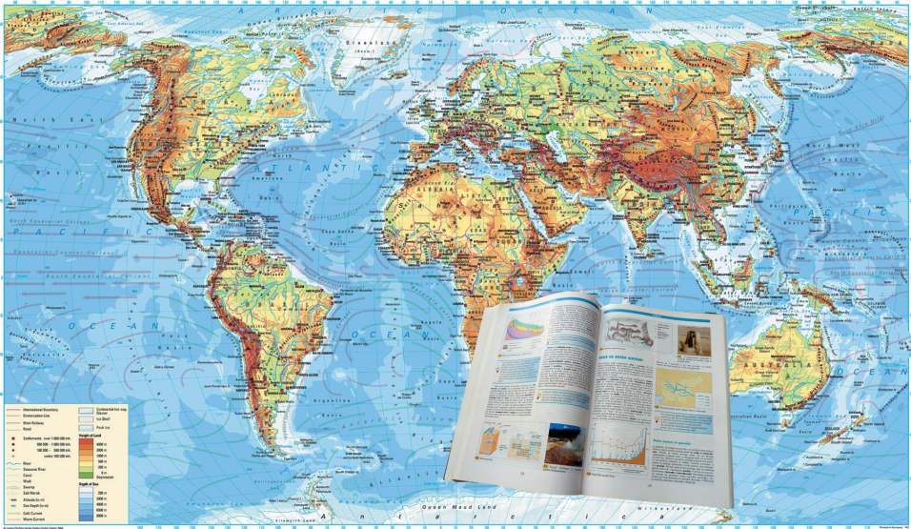
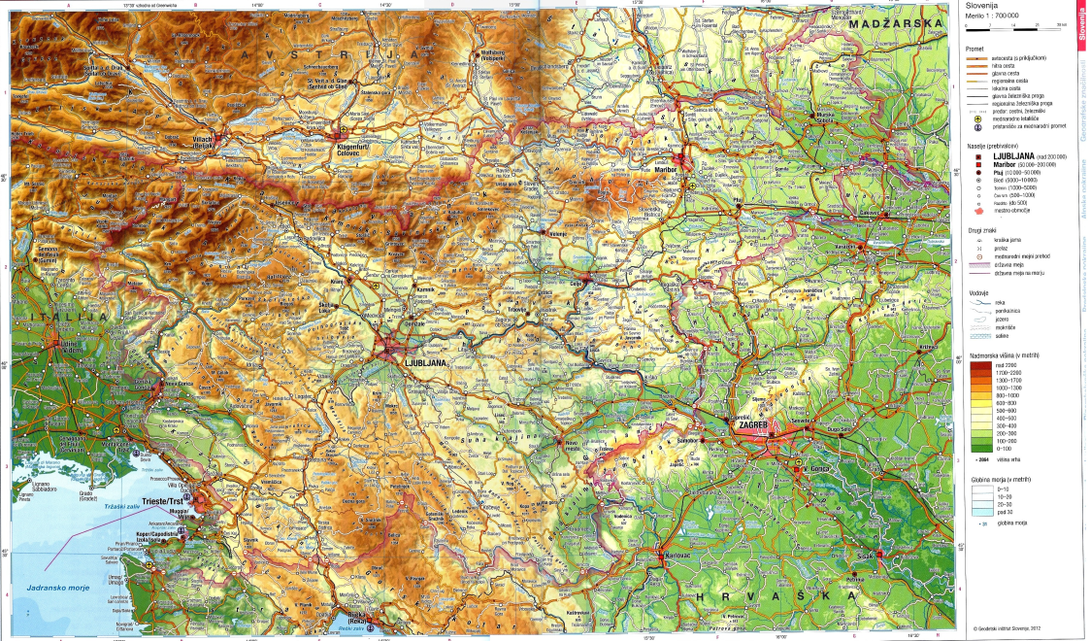
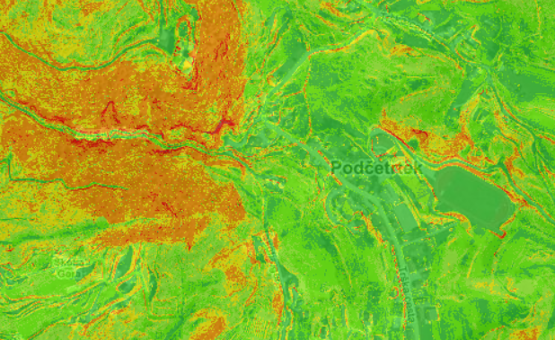
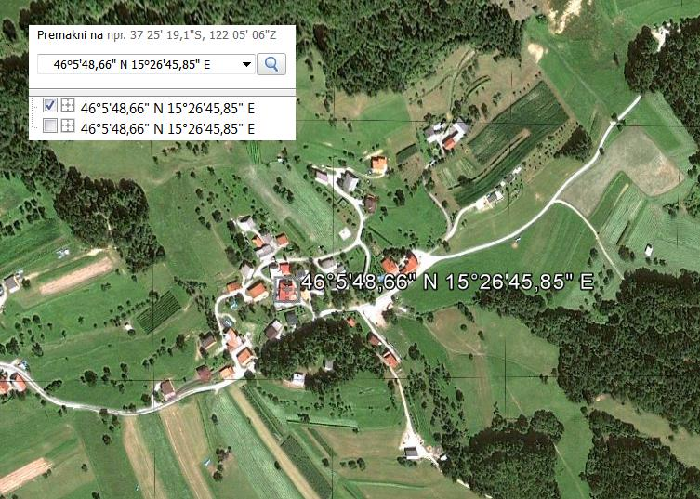
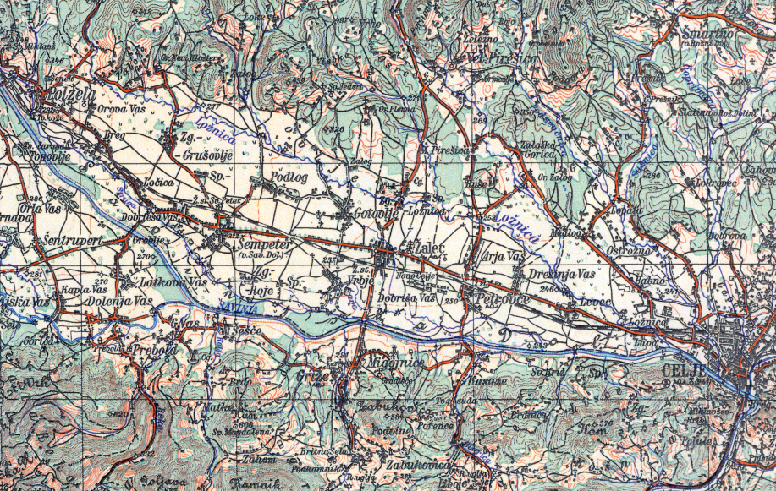

Slide 6
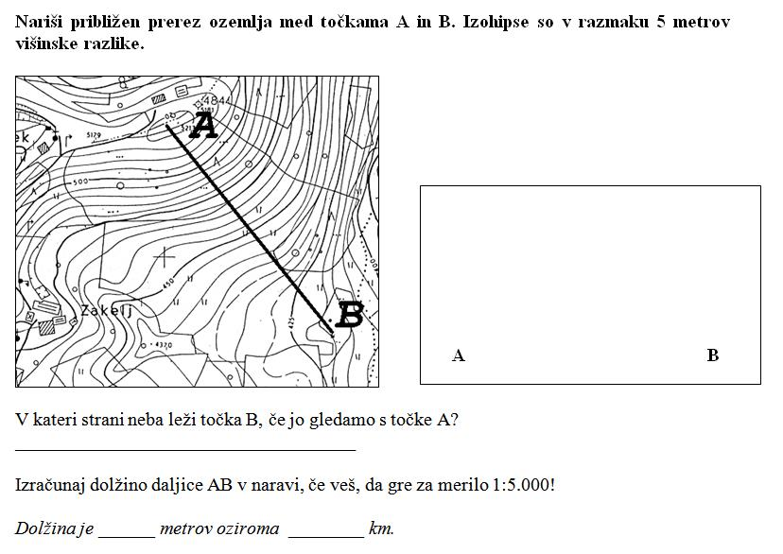
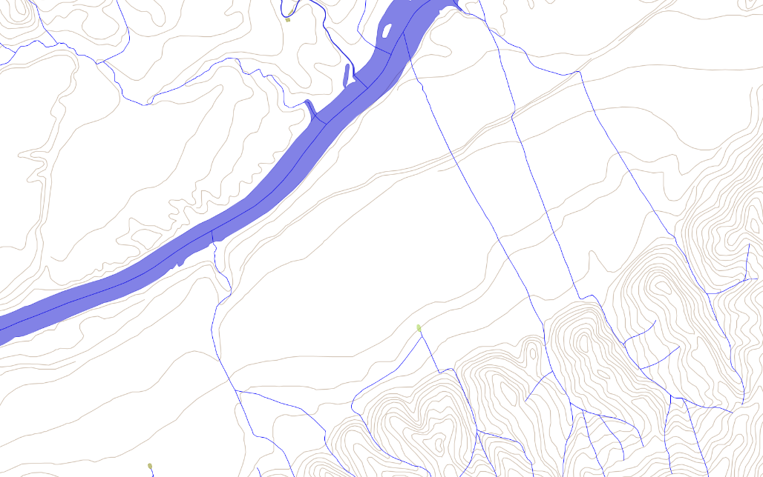
Branje in razumevanje zemljevida

Slide 7
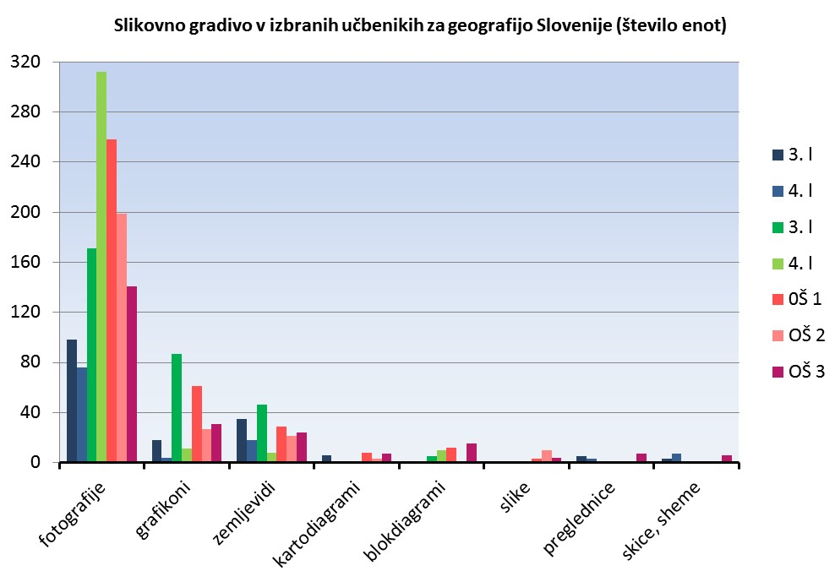
Pa učbeniki?

Slide 8
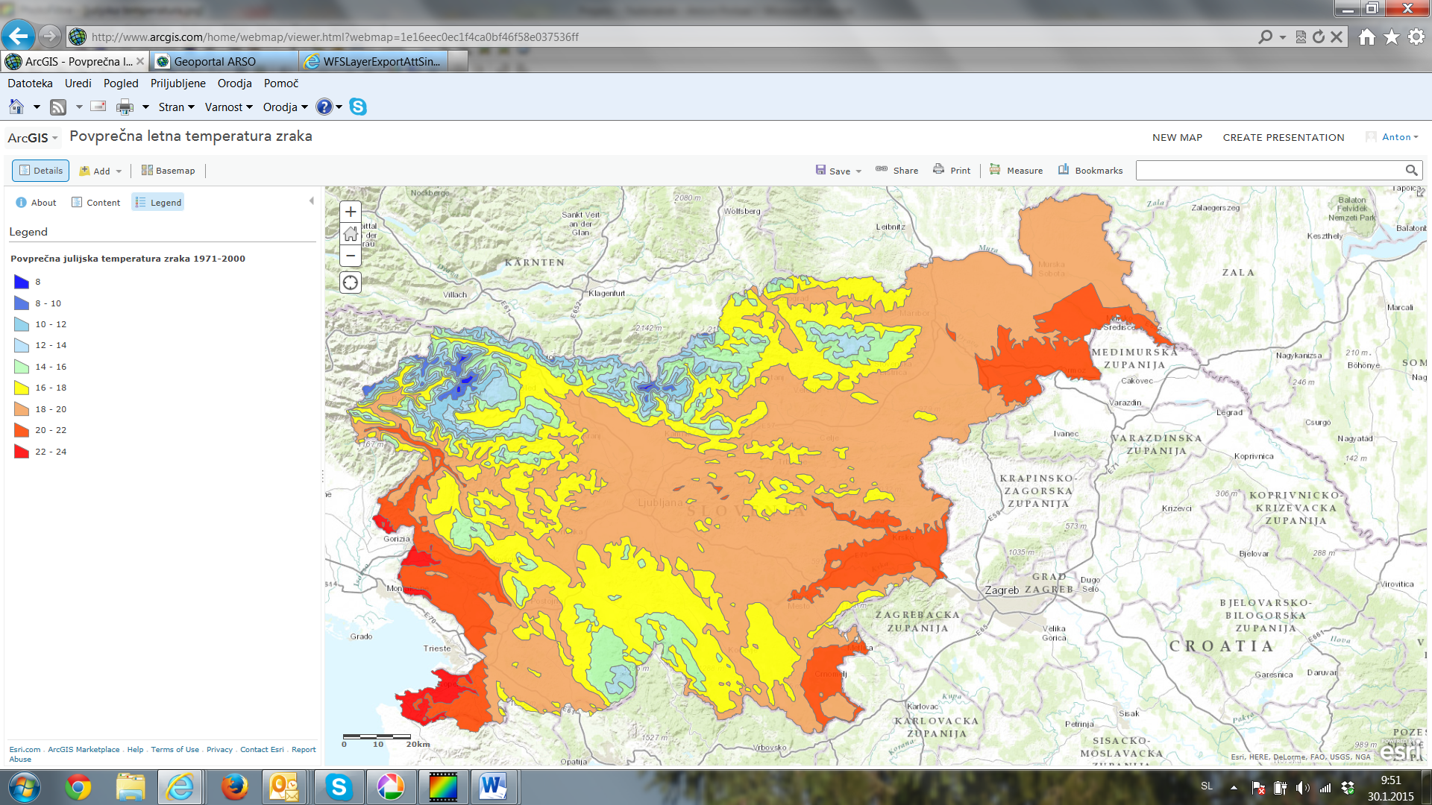
Arcgis.com

Slide 9
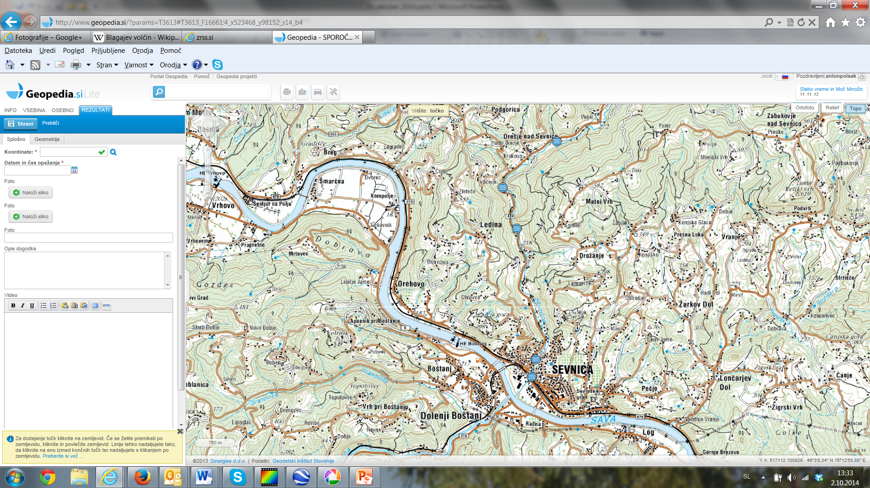
Geopedia.si
pregledovanje
merjenje
ustvarjanje (vnašanje)
….

Slide 10
Opisniki za VREDNOTENJE KARTOGRAFSKIH veščin
Področja:
branje zemljevida,
interpretacija zemljevida,
risanje zemljevida,
uporaba zemljevida.
1. Branje zemljevida zajema poznavanje in razumevanje znakov in zapisov, s katerimi je predstavljena vsebina zemljevidov. To so:
linije, točkovni in površinski kartografski znaki,
vrstni ali količinski kartografski znaki,
alfanumerični znaki (črke, številke),
standardne sestavine (merilo, smer, legenda, mreža vzporednikov in poldnevnikov, kilometrska mreža…).

Slide 11
2. Interpretacija zemljevida zajema (Catling, S., 1996):
povezava zemljevida z okolico,
vizualizacija zemljevida (oblikovanje mentalne podobe zemljevida, opisati ali narisati realno podobo pokrajine, ki jo prikazuje zemljevid),
prepoznavanje kompleksnejših značilnosti s povezovanjem posameznih značilnosti v konfiguracije,
sklepanje na dejavnosti ljudi v pokrajini (npr. na osnovi cest, pristanišč…),
predvidevanje pokrajine (kaj bom tam videl…),
prepoznavanje vzorcev prostorske razporeditve pojavov,
primerjanje zemljevidov (tematskih ali glede na čas…).

Slide 12
3. Ustvarjanje, risanje zemljevida, drugo delo z zemljevidom:
prikazati pokrajino iz vertikalne perspektive,
risanje skic pokrajin (prikaz glavnih značilnosti, prikaz izbranih pojavov hkrati…),
risanje pokrajin, izsekov, območij…,
dopolnjevanje osnovnih zemljevidov (predlog), pregled in dodajanje plasti, poligonov, točk, grafičnih in slikovnih elementov idr.
4. Uporaba zemljevida:
orientacija: gibanje po začrtani ali opisani poti,
orientacija: iskanje izbranih prvin na poljubnem zemljevidu,
načrtovanje poti.

Slide 13
Primer opisnikov:
Vizualizacija zemljevida in predvidevanje pokrajine (s prepoznavanjem simbolov in njihovega pomena) | Iz simbolov na zemljevidu, ki so prikazani v legendi, zna orisati in ovrednotiti značilnosti pokrajine iz določenega zornega kota:izoblikovanost reliefa, vodovja, državne meje, gostote poselitve, prometnih poti, naravna bogastva, gospodarstvo, geografsko lego (oddaljenost od ekvatorja in začetnega poldnevnika). | Dobro opiše vsebino zemljevida, ki jo dešifrira po posameznih prvinah in znakih. Prepozna in opiše ključne značilnosti, ki bi jih našel v dejanski pokrajini. Iz simbolov na zemljevidu, ki so prikazani v legendi, zna opisati značilnosti pokrajine: izoblikovanost reliefa, vodovje, državne meje, gostote poselitve, prometnih poti, naravna bogastva, gospodarstvo, oddaljenost od ekvatorja in začetnega poldnevnika. Za sintezo potrebuje dodatna usmerjevalna vprašanja. | Učenec naredi besedni opis pokrajine na podlagi dogovorjenih kartografskih znakov na zemljevidu. Iz simbolov na zemljevidu, ki so prikazani v legendi, zna pravilno razbrati Nadmorsko višino, globino morja, državne meje, mesta, prometnice, naravna bogastva, gospodarske dejavnosti, geografsko lego (oddaljenost od ekvatorja in začetnega poldnevnika). Zaključki, ki jih oblikuje iz podatkov, imajo napake. | Iz simbolov na zemljevidu, ki so prikazani v legendi, zna pravilno razbrati Nadmorsko višino, globino morja, državne meje, mesta, prometnice, naravna bogastva. Razbiranje geografske lege mu dela težave. Zaključki, ki jih oblikuje iz podatkov, so napačni ali jih ni.

Slide 14
Primeri s šol
(word)

